Slide 1

GGC is a great calculator
Jan Štefan Hodák - xhodakj00, Martin Kratochvíl - xkratom00,
Matyáš Ott - xottmat00,
Jan Matejícek - xmatejj00

Slide 2
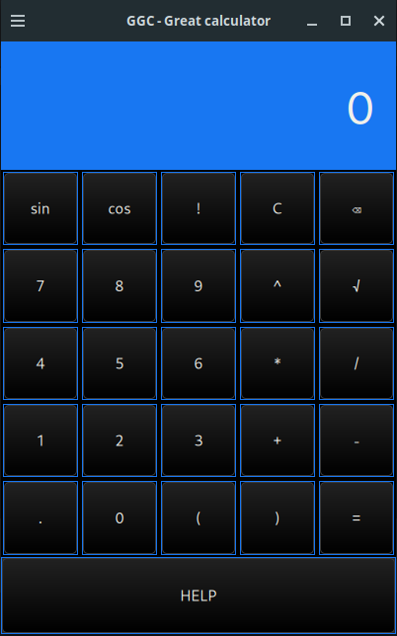
GGC is a great calculator
Kalkulačka se základními funkcemi
Goniometrické funkce
Operace se závorkami

Slide 3
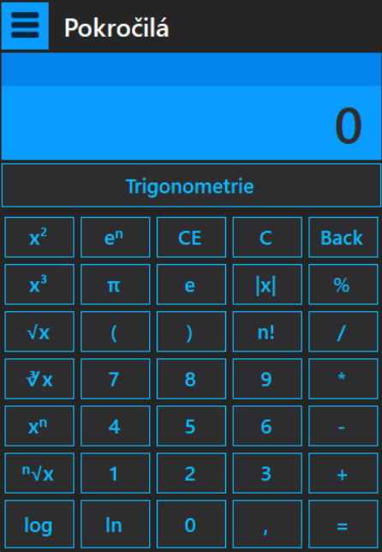
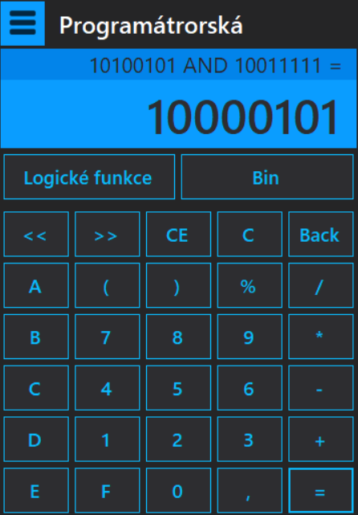
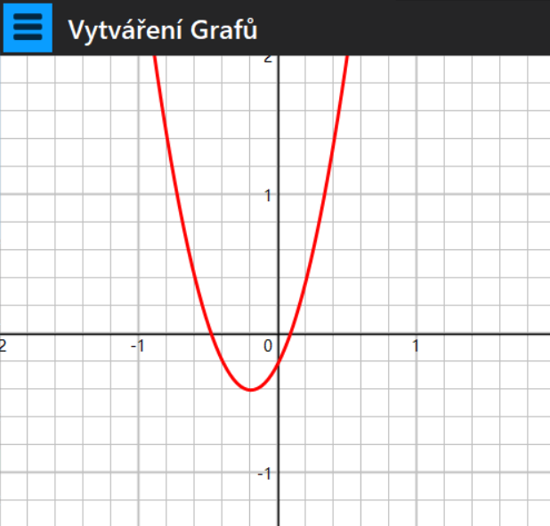
Budoucí vývoj aplikace

Slide 4





Použité nástroje
GitHub
Trello
Discord
Rust
Druid

Slide 5
Rozložení práce
Jan Hodák – Testy, matematická knihovna, profiling
Martin Kratochvíl – Zpracování vstupů, instalační soubory
Matyáš Ott – Data parser, Makefile
Jan Matějíček – Grafické rozhraní, mockup

Slide 6
Přerozdělení hodnocení
Jan Matějíček si zasloužil body navíc za zpracování GUI

Slide 7
Získané zkušenosti
Rust a grafická knihovna Druid
Praktické využití Gitu
Práce na týmovém projektu

Slide 8
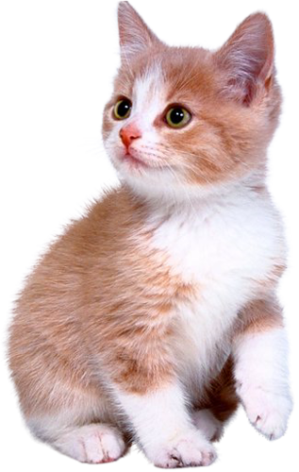
Děkujeme za pozornost

